Slide 1
Laboratório 6
Concepção Centrada no Utilizador
Grupo 10
Pedro Silva, 76066
Miguel Cruz, 76102
Inês Santos, 76334
Daniel Trindade, 76349
Modelo Conceptual e Protótipo de Baixa Fidelidade

Slide 2
Organização da plataforma
Modelo Conceptual

Slide 3
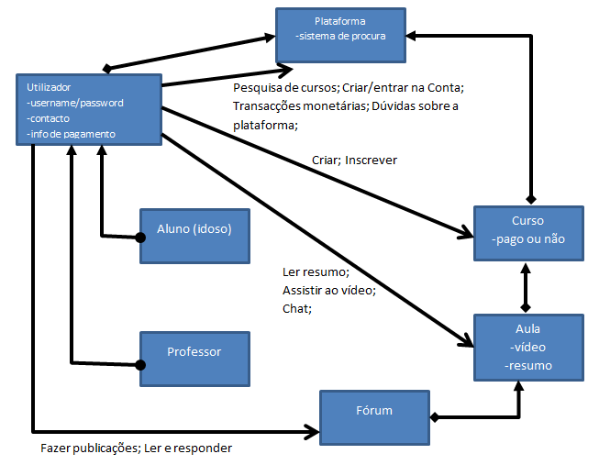
Organização da plataforma
Actividades e relações principais

Slide 4
Interface e interacções
Modelo Conceptual

Slide 5
Interface e interacções
Interface tradicional Window, Icon, Menus, Pointers
Instruções – Acções como Inscrever, Efectuar pagamento , Iniciar sessão.
Diálogo – Sistema de pesquisa de cursos, que responde ao utilizador segundo o que for escrito por ele.
Manipulação – Abrir categorias para exibir os conteúdos.
Explorar – Navegação pelas categorias e cursos existentes, segundo critérios de pesquisa ou de entre os mais populares ou recentes.

Slide 6
Metáforas elaboradas
Modelo Conceptual

Slide 7
Metáfora 1 1/2
Supermercado
Organizado por secções de produtos.
Pode procurar-se um produto na secção que se pretende ou pedindo ajuda a uma assistente do supermercado. Cada produto pode ser fabricado por várias marcas. Alguns são de marca branca, outros são mais caros, e pode haver uns que são oferta da casa.
Pode achar-se o produto pior ou melhor. Os produtos mais populares são postos em estantes mais visíveis.
A compra dos produtos é feita nas caixas, onde se fornecem informações de pagamento.

Slide 8
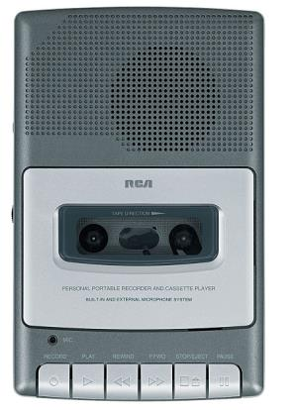
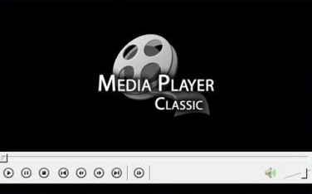
Metáfora 2 2/2
Aparelhagem de Som (Cassete)
A interface dos vídeos funciona de forma semelhante à de um leitor de cassetes ou CDs, com os botões de “tocar” e regular o som. Adicionalmente, pode ver-se o folheto que veio com a cassete/CD, para se recapitular a letra.

Slide 9
Alguns ecrãs
Protótipo de baixa fidelidade

Slide 10
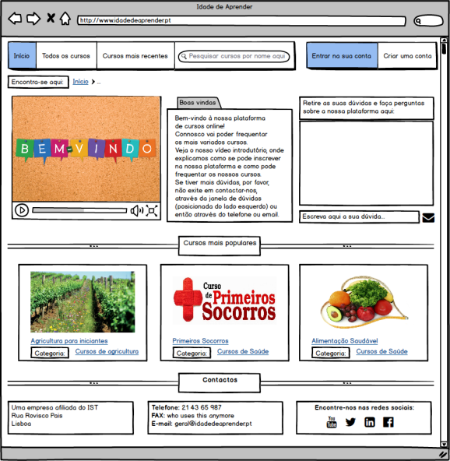
Alguns ecrãs
1/5

Slide 11
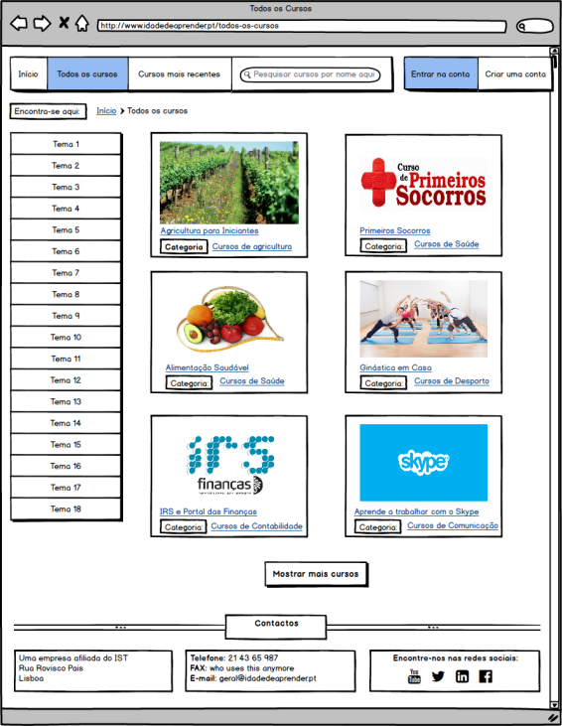
Alguns ecrãs
2/5

Slide 12
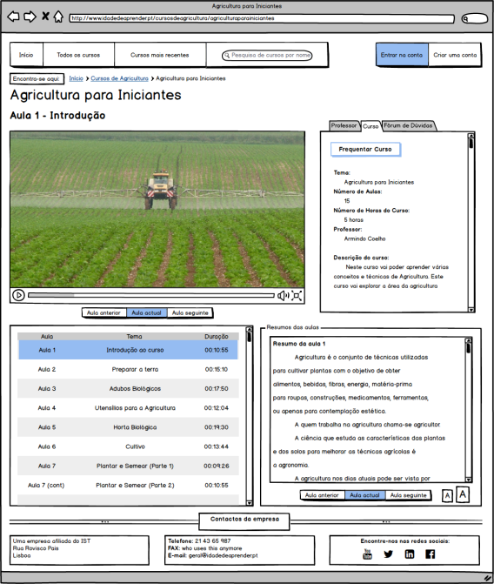
Alguns ecrãs
3/5

Slide 13


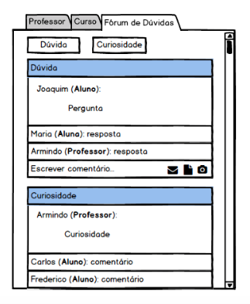

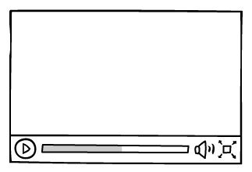

Alguns ecrãs 4/5
Conclusões

Slide 14
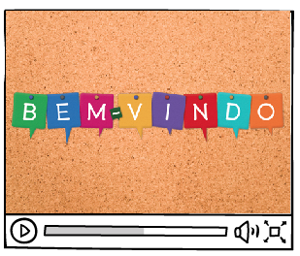
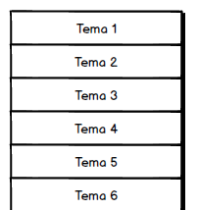
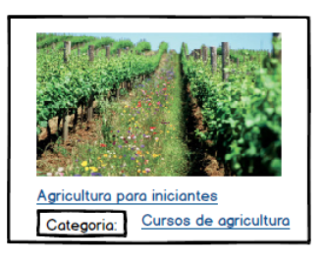

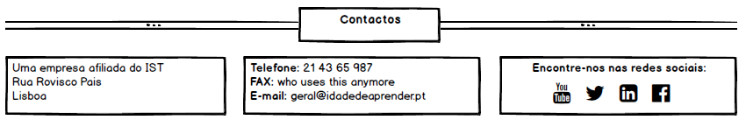
Alguns ecrãs 5/5
Conclusões

